Slide 1
密码学-基础理论与应用
第二章 古典密码

Slide 2
◆◆◆ 密码学——基础理论与应用
2.1
置换密码
2.2
代换密码
目录
2.3
轮转密码
CONTENTS
2.4
古典密码的分类
2.5
古典密码的统计分析
2.6
本章小结

Slide 3
◆◆◆ 密码学——基础理论与应用
2.1
置换密码

Slide 4

2.1
古典密码
◆◆◆ 密码学——基础理论与应用
有文字就有密码，人类使用密码的历史与使用文字和语言的历史几乎一样悠久。从远古到1949年香农发表《保密系统的通信理论》，这期间，人类所使用的密码都称为古典密码，包括古代密码和两次世界大战期间使用的机械密码或转轮密码。

Slide 5
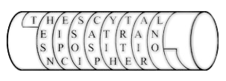
2.1
置换密码
◆◆◆ 密码学——基础理论与应用
置换密码（Permutation Cipher）又称换位密码（Transposition Cipher），是指将明文中各字符的位置次序重新排列得到密文的一种密码体制（根据一定的规则重新排列明文，以便打破明文的结构特性）。置换密码的特点是保持明文的所有字符不变，只是利用置换打乱了明文字符的位置和次序。
实际上，古希腊斯巴达人所使用的密码棒（Scytale）就采用了置换密码算法。首先将羊皮条沿着木棒的方向缠绕在一个木棒上，加密时沿着木棒写上明文字母的信息。展开的羊皮条上的“THESNEIPCSSOICASPYTIHAAIRLNO”是加密后的密文。如图2.1所示，明文内容为“the scytale is a transpositioncipher”。
图2.1 密码棒密码

Slide 6
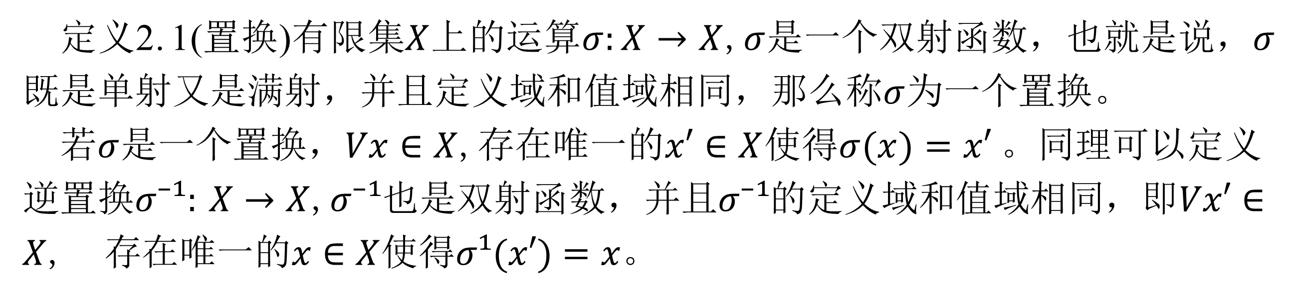
2.1
置换密码
◆◆◆ 密码学——基础理论与应用
定义2. 1(置换)有限集$X$上的运算$σ:X→X$,$σ$是一个双射函数，也就是说，$σ$既是单射又是满射，并且定义域和值域相同，那么称$σ$为一个置换。
若$σ$是一个置换，$Vx∈X$,存在唯一的$x′∈X$使得$σ(x)=x′$。同理可以定义逆置换$σ⁻¹: X→X$,$σ⁻¹$也是双射函数，并且$σ⁻¹$的定义域和值域相同，即$Vx′∈X$, 存在唯一的$x∈X$使得$σ¹(x′)=x$。

Slide 7
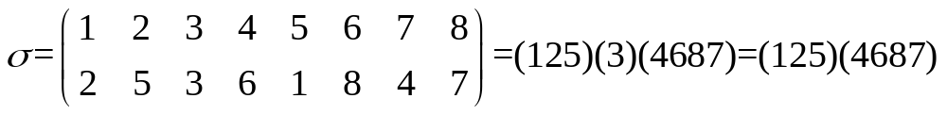
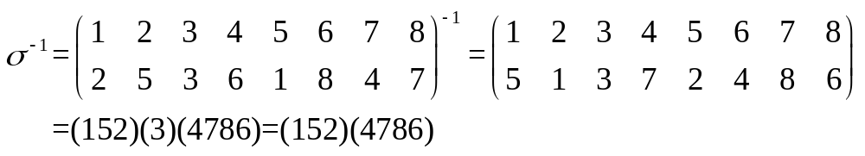
2.1
置换密码
◆◆◆ 密码学——基础理论与应用
例2.1设有限集X={1,2,3,4,5,6,7,8},为X上的一个置换,并且满足σ(1)=2,σ(2)=5,σ(3)=3,σ(4)=6,σ(5)=1,σ(6)=8,σ(7)=4,σ(8)=7。因为置换可以简单用对换表示,所以上述置换σ可以形式化表示为对换的乘积,即
则其逆置换σ⁻¹可以表示为

Slide 8
2.1
置换密码
◆◆◆ 密码学——基础理论与应用
置换用对换表示不仅形式上简单，同时也提供了一种快速求逆置换的方法。若置换为
则相应的逆置换为

Slide 9
2.1
置换密码
◆◆◆ 密码学——基础理论与应用
定义2.2(置换密码)设n为正整数，M、C和K分别为明文空间、密文空间和密钥空间。明文、密文都是长度为n的字符序列，分别记为X=(x₁,x₂,…,x_{n})∈M和Y=(y₁,y₂,…,y_{n})∈C,K是定义在{1,2,…,n}的所有置换组成的集合。对任何一个密钥σ∈K,即任何一个置换，定义置换密码为
其中,σ⁻¹是σ的逆置换,密钥空间K的大小为n!。

Slide 10
2.1.1
列置换密码
◆◆◆ 密码学——基础理论与应用
列置换密码就是按列换位，并且按列读出明文序列得到密文。具体加密过程如下。
（1）将明文p以设定的固定分组宽度m按行写出，即每行有m个字符。若明文长度不是m的整数倍，则不足部分用双方约定的方式填充，如双方可约定用空格方式填充。不妨设最后得到的字符矩阵为 。
（2）按（1，2，…，m）的置换 交换列的位置得到字符矩阵 。
（3）把矩阵 按1，2，…，m列的顺序依次读出，得到密文c。
解密过程与加密过程相类似，列置换 是加密列置换 的逆，具体解密过程如下。
（1）将密文c以分组宽度n按列写出得到字符矩阵 。
（2）按逆置换 交换列的位置，得字符矩阵 。
（3）把矩阵 按1，2，…，n行的顺序依次读出，得到明文 。

Slide 11
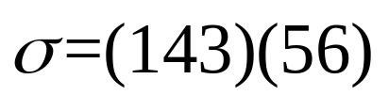
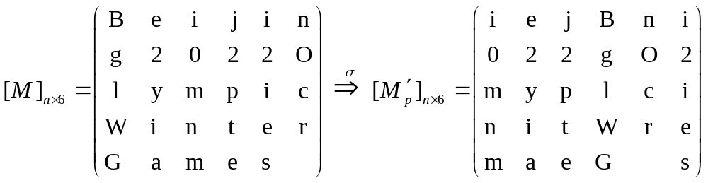
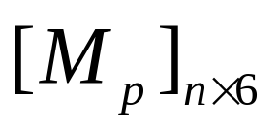
2.1.1
列置换密码
◆◆◆ 密码学——基础理论与应用
例2.2 设明文p为“Beijing 2022 Olympic Winter Games”，密钥 ，则加密过程为
由矩阵 得到密文为“i0mnme2yiaj2pteBglWGnOcr i2ies”。

Slide 12
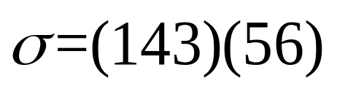
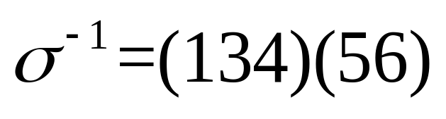
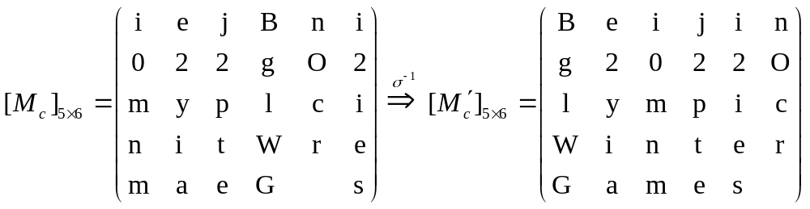
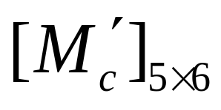

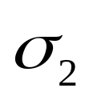


2.1.1
列置换密码
◆◆◆ 密码学——基础理论与应用
下面通过密文c求明文p，由加密密钥 易得解密密钥（逆置换） ，则解密过程为
由矩阵 按行读出可得明文“Beijing 2022 Olympic Winter Games”。
为了增强列置换密码的复杂性，可采用多重列换位加密方法以增加密和解密的难度。其过程是首先用置换 对明文加密得到密文c₁，然后对密文c₁用另一置换 加密得到新的密文c₂，其中 和 可以相同，也可以不同，以此类推最终得到密文c。

Slide 13
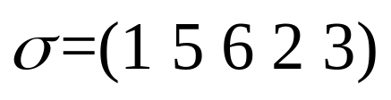

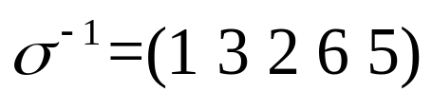
2.1.2
周期置换密码
◆◆◆ 密码学——基础理论与应用
周期置换密码是将明文按固定长度分组，然后对每组的字符串按一种置换重新排列位置从而得到密文。解密时对密文按同样长度分组，并按相应的逆置换把每组重新排列，从而得到明文。
例2.3 不妨设明文P为“Digital Copyright Protection Laboratory Beijing University of Printing”，置换为 。
首先把明文P分成6个字母一组，最后不够部分用字母“Z”填充。
(Digita) (lCopyr) (ightPr) (otecti) (onLabo) (ratory)(Beijin)(gUnive)(rsityo)(fPrint)(ingZZZ)
然后分别对每组中的6个字母使用加密置换
(gaiiDt) (orCply) (hrgtiP) (eitcot) (Lonaob) (tyaorr)(inejBi)(neUigv)(iostry)(rtPifn)(gZniZZ)
从而得到最终的密文
c = (gaiiDtorCplyhrgtiPeitcotLonaobtyaorr inejBineUigviostryrtPifngZniZZ)。
解密与加密类似，由加密置换得到解密置换 。将密文序列分成6个字母串一组，用解密置换对每组重新排列，去除填充部分，得到解密明文“Digital Copyright Protection Laboratory Beijing University of Printing”。

Slide 14
2.1.3
常用置换密码
◆◆◆ 密码学——基础理论与应用
下面介绍在分组密码和序列密码设计中常用的置换，其目的是为了隐藏明文的结构特性，增加随机性，提升破解的难度。
假设明文序列为(a₁a₂a₃a₄a₅a₆a₇a₈)，置换为一个（24681357）序列，那么密文序列为(a₂a₄a₆a₈a₁a₃a₅a₇)。与上述例2.1中对换略有不同，根据置换（24681357）序列，明文中的第2位a₂将排列在密文的第一位，第4位a₄将排列在密文的第二位，以此类推，第7位a₇将排列在密文的第八位。
例2.4 假设明文为八位0、1字符（10110001），经置换（24681357）加密后的密文为（01011100）。经逆置换（51627384）解密得到明文（10110001）。

Slide 15
◆◆◆ 密码学——基础理论与应用
2.2
代换密码

Slide 16
2.2
代换密码
◆◆◆ 密码学——基础理论与应用
代换密码（Substitution Cipher）也称代替密码，就是将明文中每个字符替换成密文中的另外一个字符，代替后的各字母保持原来的位置，再对密文进行逆替换就可以恢复出明文。代换密码分为单表和多表代换密码。

Slide 17
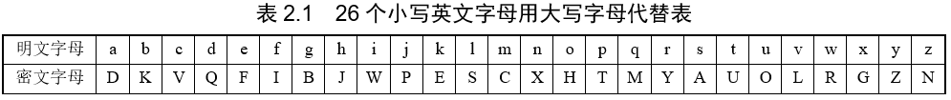
2.2.1
单表代换密码
◆◆◆ 密码学——基础理论与应用
单表代换密码是指明文的一个字符用相应的一个密文字符代替。加密过程是从明文字母表到密文字母表的一一映射。以英文字母为例，每个字母可以用其他任何一个字母替换，不能重复。
例如，26个小写英文字母用大写字母来代替，如表2.1所示。
通过上述代换，就得到一个单表代换密码。
明文：if we wish to replace letters。
密文：WIRFRWAJUHYFTSDVFSFUUFYA。

Slide 18
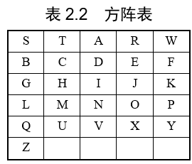
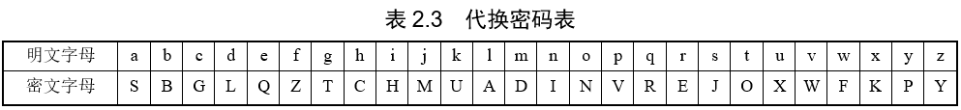
2.2.1
单表代换密码
◆◆◆ 密码学——基础理论与应用
例2.5 给定密钥字“STARWARS”，去掉重复字母得到“STARW”，按照字母顺序填写剩余字母，则可得到一个方阵表，如表2.2所示。
按列读取字母分别作为26个小写英文字母对应的密文，得到代换密码，则代换密码表如表2.3所示。
例如，
明文：i know only that i know nothing。密文：HUINFNIAPOCSOHUINFINOCHIT。

Slide 19
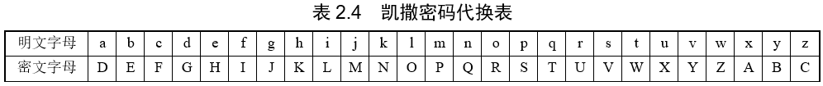
2.2.1
凯撒（Caesar）密码
◆◆◆ 密码学——基础理论与应用
古罗马人凯撒发明了一种密码体制，是使用最早的密码体制之一，他依据表2.4对信息中的26个英文字母进行替换。
若明文为substitution cryptosystem，则密文为VXEVWLWXWLRQFUBSWRVBVWHP。
在上述凯撒（Caesar）密码体制中，可以看作英文字母表循环左移3位得到，因此凯撒密码也可以称为循环移位密码。

Slide 20
2.2.1
凯撒（Caesar）密码
◆◆◆ 密码学——基础理论与应用
若将英文字母表循环左移k（0≤k<26）位得到替换表，则得到推广的凯撒密码体制。将26个小写英文字母分别对应（0，1，2，…，25）。可以写出凯撒密码体制的一般形式为
明文空间M=C=Z₂₆;
密钥空间K₁=K₂=Z₂₆;
加密函数E={E_{k}|k∈K₁}, 其中E_{k}(m)=m+k(mod 26),Vm∈M;
解密函数D={D_{k}|k∈K₂},其中D_{k}(c)=c-k(mod26),Vc∈C。
可见，凯撒密码是一种加法密码，也是一种代换密码，但从整个明密文空间的角度来看，凯撒密码相当于对明文字母后移3个字母而得到，因此也可以把它看作循环移位密码，所以凯撒密码是一种广义置换密码。
单表代换密码相同的明文，密文也一定相同。明文不同，密文也不同。这种特性称为明密异同性。

Slide 21
2.2.1
仿射密码
◆◆◆ 密码学——基础理论与应用
加密变换：c=E_{a,b}(m)=am+b(mod26)
解密变换：m=D_{a,b}(c)=a⁻¹(c-b)(mod26)
其中，a、b是密钥，满足0≤a,b<26和gcd(a,26)=1的整数，gcd(a,26)表示a和26的最大公因子，gcd(a,26)=1表示a和26是互素的；a¹表示a的逆元，即a⁻¹·a=lmod26。
若仿射密码的加密和解密分别是
c=E_{7,21}(m)=7m+21(mod26)
m=D_{7,21}(c)=7⁻¹(c-21)(mod26)
则分别对明文security加密和密文vlxijh解密。

Slide 22
2.2.1
仿射密码
◆◆◆ 密码学——基础理论与应用
s=18,7·18+21(mod26)=17,s→r
e=4,7·4+21(mod26)=23, e→x
c=2,7·2+21(mod26)=9,c→j
u=18,7·20+21(mod26)=5,u→f
r=17,7·17+21(mod26)=10,r→k
i=8,7·8+21(mod26)=25,i→z
t=19,7·19+21(mod26)=24,t→y
y=18,7·24+21(mod26)=7,y→h
因此，security 对应的密文是rxjfkzyh。

Slide 23
2.2.1
仿射密码
◆◆◆ 密码学——基础理论与应用
v=21,7⁻¹·(21-21)(mod26)=0,v→a
1=11,7⁻¹·(11-21)(mod26)=6,1→g
x=23,7⁻¹·(23-21)(mod26)=4,x→e
i=8,7⁻¹·(8-21)(mod26)=13,i→n
j=9,7⁻¹·(9-21)(mod26)=2,j→c
h=7,7⁻¹·(7-21)(mod26)=24,h→y
因此，vlxijh对应的明文是agency。

Slide 24
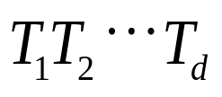
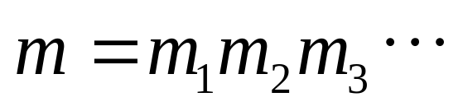
2.2.2
多表代换密码
◆◆◆ 密码学——基础理论与应用
多表代换密码依次对明文信息使用无限多的或有限个周期性重复的固定代换表进行替换得到密文。若使用无限多的固定代换表（相对于明文变化是随机的），则称其为一次一密代换密码；若使用有限个周期性重复的固定代换表，则称其为周期多表代换密码。
一次一密代换密码是在理论上唯一不可破解的密码，这种密码对于明文的特点可实现完全隐藏，但由于需要的密钥量与明文所含信息单元的个数一样，故其难以实用。
而周期多表代换密码的实际情形如下：在给定的d个代换表 下，加密明文 的结果是 ， d称为该多表代换密码的周期。

Slide 25
2.2.2
维吉尼亚（Vigenere）密码
◆◆◆ 密码学——基础理论与应用
维吉尼亚（Vigenere）密码通过使用多个字母代换表，达到同一个字母在不同位置会被代换为不同密文的效果，使破译难度加大。维吉尼亚密码所使用的方法是用一个密钥选择使用哪个字母代换表，依次使用多个字母表，当密钥的字母使用结束后，再从头开始排列。
例2.5 设密钥为7个字符串“iscbupt”，则对应的数字化密钥k=(8，18，2，1，20，15，19)，待加密的明文是“cyber great wall corporation”，首先把明文字母转换为数字，然后把明文字母每7个分为一组，使用密钥字进行模26下的加密操作，具体加密过程如表2.5所示。

Slide 26
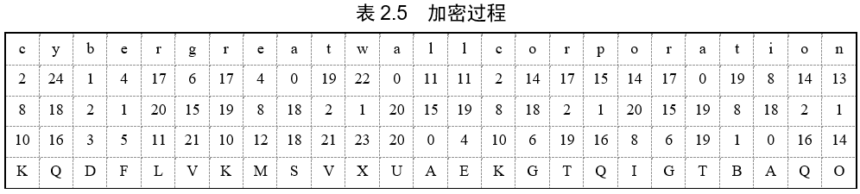
2.2.2
维吉尼亚（Vigenere）密码
◆◆◆ 密码学——基础理论与应用
加密表中第1行是分组明文字母，第2行是与明文字母对应的数字，第3行是加密数字化密钥，第4行是加密后的密文对应的数字，即第2行数字与第3行数字模26加的结果。最后一行是得到的密文“KQDFLVKMSVXUAEKGTQIGTBAQO”。

Slide 27
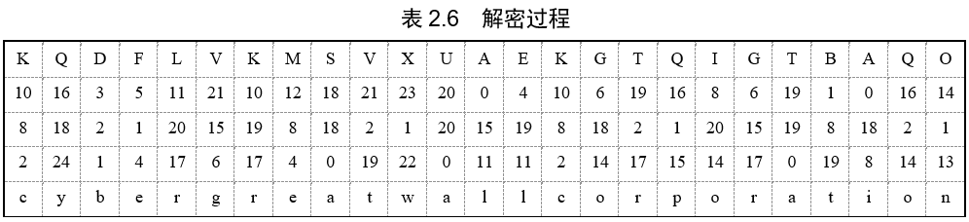
2.2.2
维吉尼亚（Vigenere）密码
◆◆◆ 密码学——基础理论与应用
同样把密文按每组7个进行分组，然后进行解密，解密过程如表2.6所示。
解密表与加密表的第4行操作不同，解密表中第4行是由第2行数字与第3行数字模26减得到，其他行的操作与加密表相同。

Slide 28
2.2.2
普莱费尔（Playfair）密码
◆◆◆ 密码学——基础理论与应用
普莱费尔（Playfair）密码将明文字母按两个字母一组分成若干单元，然后将这些单元替换为密文字母组合，替换时基于一个5×5字母矩阵，该矩阵使用一个选定的关键词来构造，其构造方法如下。
从左到右、从上到下依次填入关键词的字母，若关键词中有重复字母，则第2次出现时略过，然后将字母表中剩下的字母按字母顺序依次填入矩阵中，其中字母i和j看作同一个字符。同时约定如下规则：矩阵表中的第1列看作第5列的右边一列，第1行是第5行的下一行。
对每对明文字母p_{1、}p₂ ，加密时根据它们在字母矩阵中的位置分别进行如下处理。

Slide 29
2.2.2
普莱费尔（Playfair）密码
◆◆◆ 密码学——基础理论与应用
（1）若p_{1、}p₂在同一行，则对应的密文分别是紧靠p_{1、}p₂右端的字母。
（2）若p_{1、}p₂在同一列，则对应的密文分别是紧靠p_{1、}p₂下端的字母。
（3）若p_{1、}p₂不在同一行，也不在同一列，则对应的密文以p_{1、}p₂为对角顶点确定的矩阵的另外两个顶点字母，按同行的原则对应。
（4）若p_{1、}p₂相同，则插入一个事先约定好的字母，并用上述方法处理。
（5）若明文字母数为奇数，则在明文的末端添加一个事先约定好的字母进行填充。
解密时，同样将明文分为两个字母一组，然后根据密钥产生的字母矩阵进行解密。解密过程与加密过程基本相似，只是把其中的右边改成左边，下面改为上面即可。

Slide 30
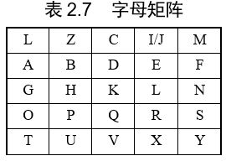
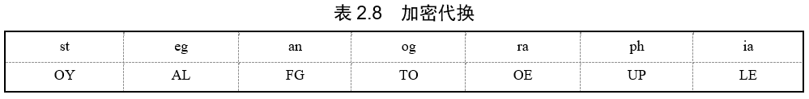
2.2.2
普莱费尔（Playfair）密码
◆◆◆ 密码学——基础理论与应用
例2.6 设密钥为“LZCZJM”，则根据前述的普莱费尔密码构造规则创建的字母矩阵如表2.7所示。
若明文为“steganographia”，则首先把明文分成两个字母一组，然后对两个一组的明文分别加密，加密代换如表2.8所示。

Slide 31
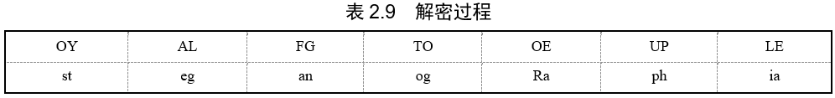
2.2.2
普莱费尔（Playfair）密码
◆◆◆ 密码学——基础理论与应用
由此得到加密后的密文为“OYALFG TOOEUPLE”，同样把密文分为两个字母一组，相应的解密过程如表2.9所示。
周期多表代换密码在一定程度上打破了明密异同性的规律，但是它具有明密等差规律。当周期d较小时，可将其确定，并通过对密文重排，使其破译问题转化为对单表代换密码的破译。对于周期d较大且密钥序列是伪随机的情况，可达到实际保密。而对于周期d较大且密钥序列是随机的情况，可达到理论保密。

Slide 32
◆◆◆ 密码学——基础理论与应用
2.3
轮转密码

Slide 33
2.3
转轮密码
◆◆◆ 密码学——基础理论与应用
古典密码体制可以分为人工加密和机械加密两种。从19世纪20年代开始，人们逐渐发明了各种机械加密和解密设备用来处理数据的加密和解密运算，最典型的设备就是转轮密码机（Rotor Cipher Machine）。恩尼格玛（Enigma）密码机是由德国人阿瑟•谢尔比乌斯（Arthur Sherbius）于20世纪初发明的一种能够进行加密和解密操作的机械转轮密码机。起初，Enigma被用在了商业领域，后来德国国防军采用了Enigma，并将其改良后用于军事领域。

Slide 34
2.3
转轮密码
◆◆◆ 密码学——基础理论与应用
Enigma是一种由键盘、齿轮、电池和灯泡组成的机器，通过这台机器就可以完成加密和解密两种操作。发送者和接收者各自拥有一台Enigma。发送者用Enigma对明文加密，将生成的密文通过无线电发给接收者，接收者将接收的密文用自己的Enigma解密，从而得到明文。
发送者和接收者必须使用相同的密钥才能完成加密通信，因此发送者和接收者会事先收到一份称为密码本的册子。密码本中记载了发送者和接收者所使用的每日密码，发送者和接收者需要分别按照册子的指示来设置Enigma。下面分别从Enigma的构造、加密、解密方面讲解转轮密码机的原理。

Slide 35
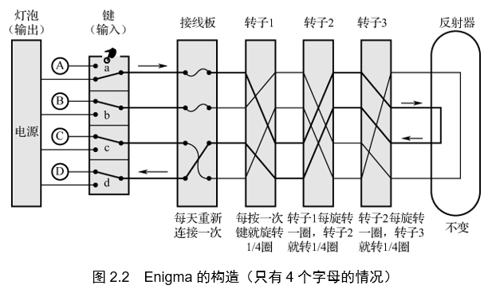
2.3.1
Enigma的构造
◆◆◆ 密码学——基础理论与应用
Enigma的构造如图2.2所示。Enigma能够对字母表中的26个字母进行加密和解密操作，但由于图示复杂，这里将字母的数量简化为4个。
按下输入键盘上的一个键后，电信号就会通过复杂的电路点亮输出灯泡，图2.2中描绘了按下 键点亮D灯泡的情形。

Slide 36
2.3.1
Enigma的构造
◆◆◆ 密码学——基础理论与应用
每按下Enigma上的一个键，就会点亮一个灯泡，操作者可以在按键的同时读出灯泡所对应的字母，然后将这个字母写在纸上。这个操作在发送者一侧是加密，在接收者一侧是解密。只要将键和灯泡的读法互换，在Enigma上就可以用完全相同的方法来完成加密和解密两种操作了。
接线板是一种通过改变接线方式来改变字母对应关系的部件，接线板上的接线方式是根据密码本的每日密码来决定的，在一天之中不会改变。
在图2.2中，还看到3个称为转子的部件。转子是一个圆盘状的装置，其两侧的接触点之间通过电线连接。尽管每个转子内部的接线方式无法改变，但转子可以在每输入一个字母时自动旋转。当输入一个字母时，转子1就旋转1/4圈（当字母表中只有4个字母时）。转子1每旋转1圈，转子2就旋转1/4圈，而转子2每旋转一圈，转子3就旋转1/4圈。3个转子都可以拆卸，在对Enigma进行设置时可以选择转子的初始位置。

Slide 37
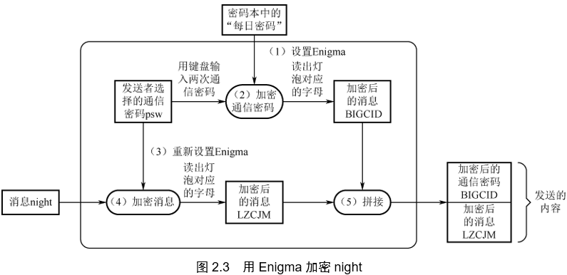
2.3.2
Enigma的加密
◆◆◆ 密码学——基础理论与应用
下面详细讲解Enigma的加密步骤。图2.3展示了发送者将一个包含5个字母的英语单词night（夜晚）进行加密并发送的过程。

Slide 38
2.3.2
Enigma的加密
◆◆◆ 密码学——基础理论与应用
在进行通信之前，发送者和接收者双方都需要持有密码本，密码本中记载了发送者和接收者需要使用的“每日密码”。
（1）设置Enigma。发送者查阅密码本，找到当天的“每日密码”，并按照该密码来设置Enigma。具体来说，就是在接线板上接线，并将3个转子进行排列。
（2）加密通信密码。发送者需要想出3个字母，并将其加密，这3个字母称为通信密码，通信密码的加密也是通过Enigma完成的。假设发送者选择的通信密码为psw，则发送者需要在Enigma的键盘上输入两次该通信密码，也就是需要输入pswpsw这6个字母。发送者每输入一个字母，转子就会旋转，同时灯泡亮起，发送者记下亮起的灯泡所对应的字母。输入6个字母之后，发送者就记下了它们所对应的密文，在这里假设密文是BIGCID。

Slide 39
2.3.2
Enigma的加密
◆◆◆ 密码学——基础理论与应用
（3）重新设置Enigma。发送者根据通信密码重新设置Enigma。通信密码中的3个字母实际上代表了3个转子的初始位置，每个转子的上面都印有字母，可以根据字母来设置转子的初始位置。通信密码psw就表示需要将转子1、2、3分别转到p、s、w所对应的位置。
（4）加密消息。发送者对消息进行加密。发送者将消息（明文）逐字从键盘输入，然后从灯泡中读取所对应的字母并记录下来。这里输入night这5个字母，并记录所对应的5个字母（如LZCJM）。
（5）拼接。发送者将通信密码的密文与加密后的消息进行拼接，即BIGCIDLZCJM，并将BIGCIDLZCJM作为电文通过无线电发送出去。

Slide 40
2.3.2
Enigma的加密
◆◆◆ 密码学——基础理论与应用
在Enigma中出现了“每日密码”和“通信密码”两种不同的密码。“每日密码”不是用来加密消息的，而是用来加密通信密码的。也就是说，“每日密码”是一种用来加密密钥的密钥。之所以要采用两重加密，即用通信密码来加密消息，用“每日密码”来加密通信密码，是因为用同一个密钥所加密的密文越多，破译的线索也会越多，被破译的危险性也会相应增加。
在通信密码的加密中，需要将通信密码psw连续输入两次，即pswpsw。这是因为在使用Enigma的时代，无线电的质量很差，可能会发生通信错误，如果通信密码没有被正确传送，接收者也就无法解密通信内容。而通过连续输入两次通信密码，接收者就可以对通信密码进行校验，也就是检查解密后得到的通信密码是否为3个字母重复两次这种形式。

Slide 41
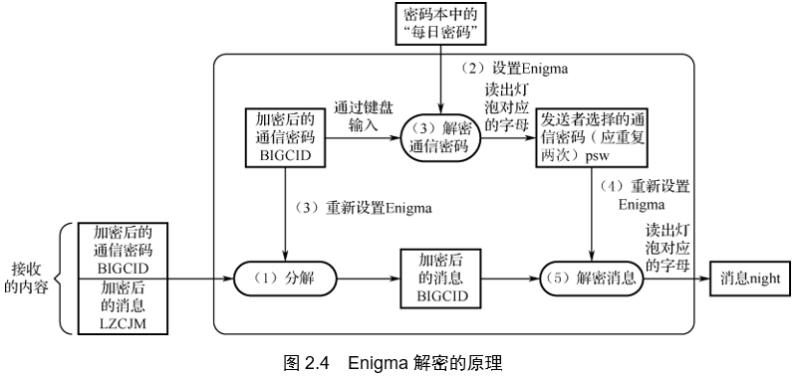
2.3.3
Enigma的解密
◆◆◆ 密码学——基础理论与应用
下面介绍Enigma是如何解密的，Enigma解密的原理如图2.4所示。

Slide 42
2.3.3
Enigma的解密
◆◆◆ 密码学——基础理论与应用
解密的具体步骤如下。
（1）分解。接收者将接收的电文分解成两部分，即开头的6个字母BIGCID和剩下的字母LZCJM。
（2）设置Enigma。接收者查阅密码本中的“每日密码”，并按照该密码设置Enigma，这一步和发送者进行的操作是相同的。
（3）解密通信密码。接收者将加密后的通信密码BIGCID进行解密，接收者在Enigma的键盘上输入BIGCID这6个字母，然后将亮起的灯泡对应的字母pswpsw记下来。因为pswpsw是psw重复两次的形式，所以接收者可以判断在通信过程中没有发生错误。
（4）重新设置Enigma。接收者根据通信密码psw重新设置Enigma。
（5）解密消息。接收者将电文的剩余部分LZCJM逐一用键盘输入，然后从灯泡读取结果并记下来，这样接收者就得到了night这5个字母，也就完成了对发送者发送的消息进行解密的过程。

Slide 43
◆◆◆ 密码学——基础理论与应用
2.4
古典密码的分类

Slide 44
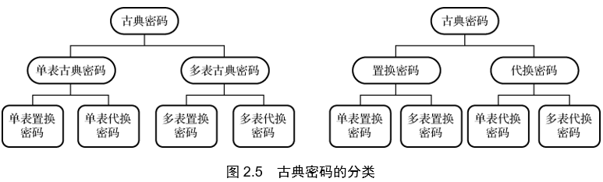
2.4
古典密码的分类
◆◆◆ 密码学——基础理论与应用
古典密码的分类大致有两种情况，根据使用的密钥数量是单一密钥还是多个密钥可以将古典密码分为单表古典密码和多表古典密码。根据明文空间与密文空间是否一致可以将古典密码分为置换密码和代换密码。这两种分类方法本身并不矛盾，古典密码的分类如图2.5所示，本章按照第2种分类方式介绍几种典型的置换密码和代换密码。

Slide 45
◆◆◆ 密码学——基础理论与应用
2.5
古典密码的统计分类

Slide 46
2.5.1
单表古典密码的统计分析
◆◆◆ 密码学——基础理论与应用
单表古典密码体制的密文字母实际上是明文字母的一个重新排列，因此明文字母的统计特性在密文中能够反映出来。当截获的密文足够多时，可以通过统计密文字母的出现频率来确定明文字母和密文字母之间的对应关系。
表2.10给出了26个英文字母的出现频率。当然，由于统计的明文的长度不同，以及明文反映的内容不同，不同文献给出的26个英文字母出现的频率可能略有差别。

Slide 47
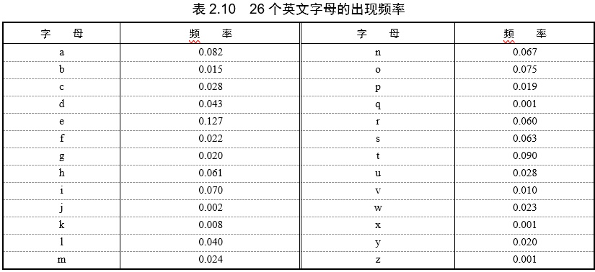
2.5.1
单表古典密码的统计分析
◆◆◆ 密码学——基础理论与应用

Slide 48
2.5.1
单表古典密码的统计分析
◆◆◆ 密码学——基础理论与应用
26个英文字母按出现频率的大小可以分为以下5类。
（1）e出现频率为0.127。
（2）t，a，o，i，n，s，h，r出现频率为0.060～0.090。
（3）d，l出现频率为0.040。
（4）c，u，m，w，f，g，y，p，b出现频率为0.015～0.028。
（5）v，k，j，x，q，z出现频率小于等于0.010。

Slide 49
2.5.1
单表古典密码的统计分析
◆◆◆ 密码学——基础理论与应用
在密码分析中，除了单字母的统计特性，知道双字母和三字母的统计特性也是非常有用的。
出现频率最高的30个双字母（按频率从大到小排列）为
出现频率最高的20个三字母（按频率从大到小排列）为

Slide 50
2.5.1
单表古典密码的统计分析
下面举例说明单表古典密码的统计分析方法。
例2.7 设某一段明文经单表古典密码加密后的密文为
Y I F Q F M Z R W Q F Y V E C F M D Z P C V M R Z W N M D Z V E J B T X C D D U M J
N D I F E F M D Z C D M Q Z K C E Y F C J M Y R N C W J C S Z R E X C H Z U N M X Z
N Z U C D R J X Y Y S M R T M E Y I F Z W D Y V Z V Y F Z U M R Z C R W N Z D Z J J
X Z W G C H S M R N M D H N C M F Q C H Z J M X J Z W I E J Y U C F W D J N Z D I R
设加密变换为E_{k}，解密变换为D_{k} 。密文中共有168个字母，各个密文字母的出现次数和出现频率如表2.11所示。

Slide 51
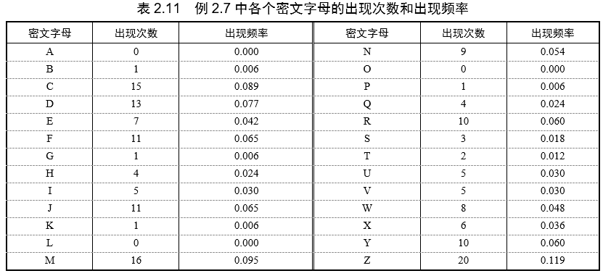
2.5.1
单表古典密码的统计分析
◆◆◆ 密码学——基础理论与应用

Slide 52
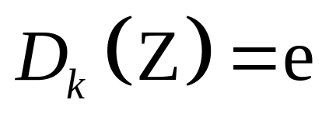
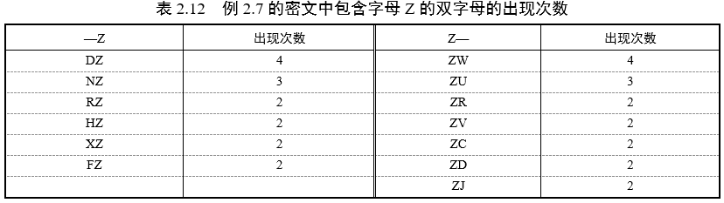
2.5.1
单表古典密码的统计分析
◆◆◆ 密码学——基础理论与应用
密文字母Z的出现次数明显比其他密文字母的出现次数多，出现频率约为0.12。因此，可以猜测 。密文中包含字母Z的双字母的出现次数如表2.12所示。

Slide 53
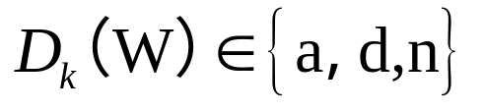
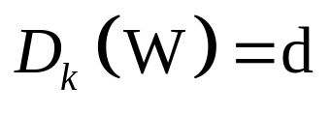
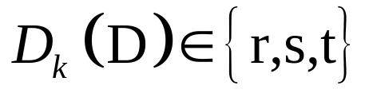
2.5.1
单表古典密码的统计分析
◆◆◆ 密码学——基础理论与应用
除Z外，出现至少10次的密文字母为C，D，F，J，M，R，Y，它们的出现频率为0.060～0.095。因此，可以猜测
现在考虑密文中形如（—Z）和（Z—）的双字母的出现情况。首先考虑在密文中没有同时出现形如（—Z）和（Z—）的双字母。
因为ZW出现4次，WZ没有出现。再根据双字母统计特性，ZW可能是ea、ed或en，因此 。W的出现频率为0.048，d的出现频率为0.043，较为接近，所以可以猜测 。注意到DZ出现4次，ZD出现2次，可以猜测 。

Slide 54
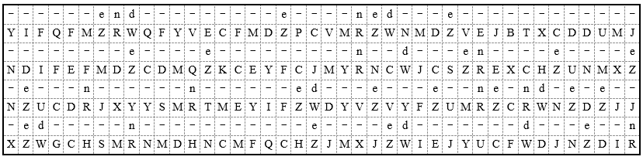
2.5.1
单表古典密码的统计分析
◆◆◆ 密码学——基础理论与应用
在D_{k}(Z)=e和D_{k}(W)=d的假设前提下,继续观察密文。可以注意到在密文的开始部分出现了ZRW和RZW,并且在后面还出现了RW。因为R在密文中经常出现,并且nd为明文中时常出现的双字母,所以很有可能
D_{k}(R)=n
明文与密文的部分对应关系如下。

Slide 55
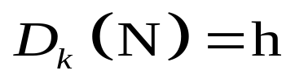
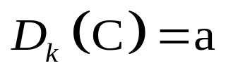
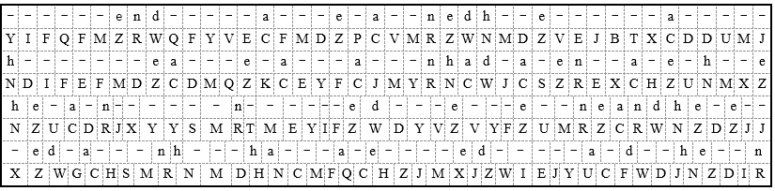
2.5.1
单表古典密码的统计分析
◆◆◆ 密码学——基础理论与应用
因为NZ是密文中时常出现的双字母，而ZN不出现，所以可以试着猜测 。如果这个猜测正确，那么由明文片段ne-ndhe可以猜测 于是，可得

Slide 56
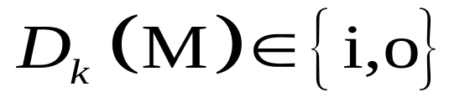
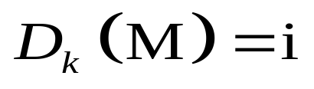
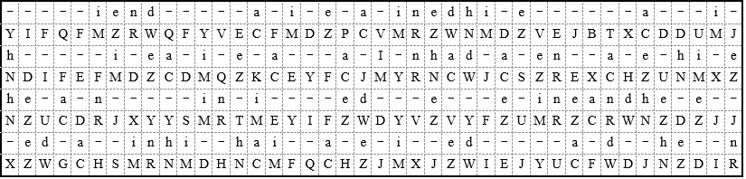
2.5.1
单表古典密码的统计分析
◆◆◆ 密码学——基础理论与应用
在密文中，M是第2个最常出现的字母。对于密文片段RNM，已经猜测它对应明文nh—。由此可知，h可能是某一明文单词的首字母。因此，M可能代表明文中的一个元音字母。因为 ，所以可以猜测 。
又因为明文双字母ai比ao更常出现，所以由密文双字母CM，先猜测 。于是有

Slide 57
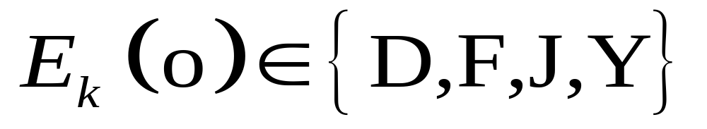
2.5.1
单表古典密码的统计分析
◆◆◆ 密码学——基础理论与应用
现在来确定哪个密文字母对应明文字母o。因为o是一个常见的明文字母，所以可以猜测
由此,最可能的是E_{k}(o)=Y。否则,由密文片段CFM或CJM将得到明文中的一长串元音aoi,这是不太可能的。因此,猜测D_{k}(Y)=o。
对另外3个最常出现的密文字母D、F、J进行猜测。在密文片段中NMD出现了两次,所以可以猜测D_{k}(D)=s,于是密文片段NMD对应明文his。这与前面的猜测D_{k}(D)∈{r,s,t}是一致的。对于密文片段HNCMF,猜测它可能对应明文chair,由此可知D_{k}(F)=r,D_{k}(H)=c,于是D_{k}(J)=t。

Slide 58
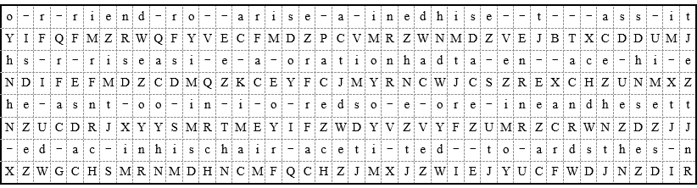
2.5.1
单表古典密码的统计分析
◆◆◆ 密码学——基础理论与应用
现在，有
利用与上述类似的分析方法，容易确定其余密文字母和明文字母的对应关系。最后，将得到的明文加上标点符号，即
Our friend from Paris examined his empty glass with surprise, as if evaporation had taken place while he wasn’t looking. I poured some more wine and he settled back in his chair, face tilted up towards the sun.

Slide 59
2.5.1
单表古典密码的统计分析
◆◆◆ 密码学——基础理论与应用
上面讨论的单表古典密码的统计分析方法针对一般的单表置换密码。如果已知所用的密码体制，那么相应的分析工作可能会更简单一些。对于加法密码E(m)=m+bmod26和乘法密码E(m)=ammod26，只需要得到一个密文字母所对应的明文字母就可求得密钥。对于一般的放射密码E(m)=am+bmod26，需要得到两个密文字母所对应的明文字母就可求得密钥。
另外，对于加法密码和乘法密码，由于密钥量比较小，也可以通过穷举攻击求得密钥。

Slide 60
2.5.1
单表古典密码的统计分析
◆◆◆ 密码学——基础理论与应用
统计分析法是指某种语言中各个字符出现的频率不同而表现出一定的统计规律，这些统计规律可能在密文中重现，从而使攻击者利用这些统计规律，通过一些推测和验证过程来实现密码分析的方法。
单表代换密码的密钥量很小，同时它没有将字母出现的统计概率隐藏起来，因此密码分析者就容易利用该语言的规律性进行密码分析。

Slide 61
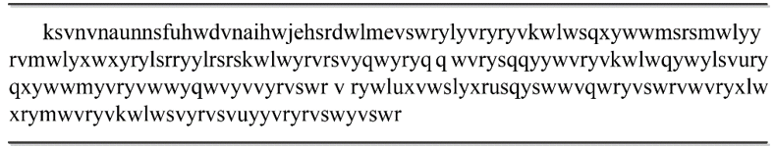

2.5.1
单表古典密码的统计分析
◆◆◆ 密码学——基础理论与应用
例2.8 设由仿射密码加密而截获的密文为
虽然只有222个字母，但这对仿射密码的分析来说已经足够了，通过统计得到26个英文字母在密文中出现的次数如表2.13所示。

Slide 62
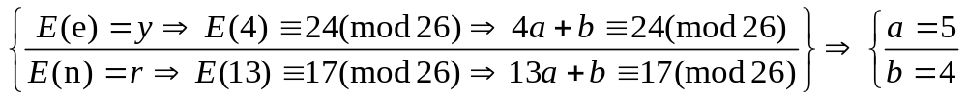
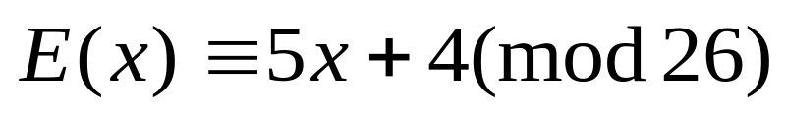
2.5.1
单表古典密码的统计分析
◆◆◆ 密码学——基础理论与应用
密文统计出的26个字母中频率最高的为y，有41次。根据26个英文字母的概率分布，首先假定密文字母y是明文字母e加密的结果。再由密文的高频率与已知明文的高概率，依次对应代入。
假设密文字母r是明文字母n的加密结果。不妨设加密函数为 ，联立方程组得
因此，加密函数为 ，对应的解密函数为
所以明文字母和密文字母的对应关系如表2.14所示。

Slide 63

2.5.1
单表古典密码的统计分析
◆◆◆ 密码学——基础理论与应用
最后得到解密的明文为“the state key laboratory of networking and switching technology belongs to Beijing university and telecommunications the laboratory was opened in nineteen ninety two in nineteen ninety five the laboratory passed acceptance inspection by government”。

Slide 64
2.5.2
多表古典密码的统计分析
◆◆◆ 密码学——基础理论与应用
多表古典密码的统计分析不能像单表古典密码那样简单通过字母出现的频率进行分析，因为在多表古典密码中，相同的明文密文可能不相同。在多表古典密码的统计分析中，首先要确定密钥字的长度，也就是要确定所使用的加密表的个数，然后再分析确定具体的密钥。
下面以维吉尼亚密码为例来说明多表古典密码的分析方法。
确定密钥字的长度常用方法有卡西斯基测试法（Kasiski Test）和重合指数法（Index of Coincidence）。
在明文中，如果两个相同的明文片段之间的距离d是密钥字长度m的倍数，那么这两个明文片段所对应的密文片段一定是相同的。反过来，如果密文中出现两个相同的密文片段（长度至少为3），那么它们对应的明文片段极有可能是相同的，当然也可能不同。

Slide 65
2.5.2
多表古典密码的统计分析
◆◆◆ 密码学——基础理论与应用
寻找密文中长度至少为3的相同的密文片段，计算每对相同密文片段中的两个密文片段之间的距离，这样就得到了一些距离值 。可以猜测密钥字的长度可能是这些距离的最大公因子，这就是卡西斯基测试法。它是由Friedrich Kasiski于1863年首先提出来的。
利用重合指数法可以进一步确定密钥字的长度。重合指数的概念是Wolfe Friedman在1920年给出的。

Slide 66
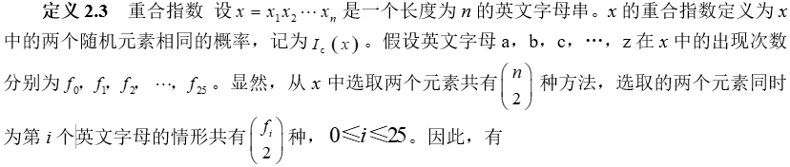
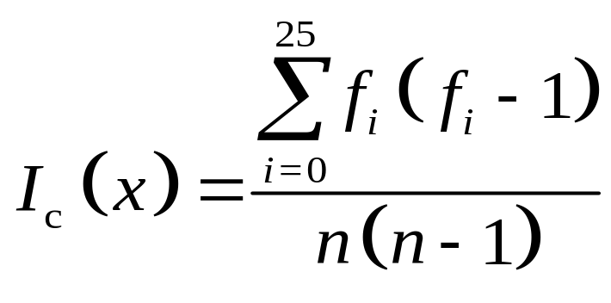
2.5.2
多表古典密码的统计分析
◆◆◆ 密码学——基础理论与应用

Slide 67


2.5.2
多表古典密码的统计分析
◆◆◆ 密码学——基础理论与应用

Slide 68


2.5.2
多表古典密码的统计分析
◆◆◆ 密码学——基础理论与应用
因为0.065和0.038相差较远，所以一般能够确定密钥字的长度，或者说能够确定由Kasiski测试法得到的密钥字的长度是否正确。
下面来讨论如何确定密钥字。首先给出交互重合指数（Mutual Index of Coincidence）的概念，它可以用于确定密钥字。

Slide 69




2.5.2
多表古典密码的统计分析
◆◆◆ 密码学——基础理论与应用

Slide 70


2.5.2
多表古典密码的统计分析
◆◆◆ 密码学——基础理论与应用

Slide 71



2.5.2
多表古典密码的统计分析
◆◆◆ 密码学——基础理论与应用

Slide 72

2.5.2
多表古典密码的统计分析
◆◆◆ 密码学——基础理论与应用

Slide 73
2.5.2
多表古典密码的统计分析
◆◆◆ 密码学——基础理论与应用
例2.9 设某一段明文经维吉尼亚密码加密后的密文为
C H R E E V O A H M A E R A T B I A X X W T N X B E E O P H B S B Q M Q E Q E R B W
R V X U O A K X A O S X X W E A H B W G J M M Q M N K G R F V G X W T R Z X W I A K
L X F P S K A U T E M N D C M G T S X M X B T U I A D N G M G P S R E L X N J E L X
V R V P R T U L H D N Q W T W D T Y G B P H X T F A L J H A S V B F X N G L L C H R
Z B W E L E K M S J I K N B H W R J G N M G J S G L X F E Y P H A G N R B I E Q J T
A M R V L C R R E M N D G L X R R I M G N S N R W C H R Q H A E Y E V T A Q E B B I
P E E W E V K A K O E W A D R E M X M T B H H C H R T K D N V R Z C H R C L Q O H P
W Q A I I W X N R M G W O I I F K E E

Slide 74

2.5.2
多表古典密码的统计分析
◆◆◆ 密码学——基础理论与应用
密文片段CHR在密文中出现了5次，每次出现的开始位置分别为1，166，236，276，286。第1次出现到其他各次出现的距离分别为165，235，275，285。容易计算
因此，密钥字的长度很可能是5。

Slide 75

2.5.2
多表古典密码的统计分析
◆◆◆ 密码学——基础理论与应用

Slide 76

2.5.2
多表古典密码的统计分析
◆◆◆ 密码学——基础理论与应用

Slide 77

2.5.2
多表古典密码的统计分析
◆◆◆ 密码学——基础理论与应用

Slide 78

2.5.2
多表古典密码的统计分析
◆◆◆ 密码学——基础理论与应用

Slide 79

2.5.2
多表古典密码的统计分析
◆◆◆ 密码学——基础理论与应用

Slide 80

2.5.2
多表古典密码的统计分析
◆◆◆ 密码学——基础理论与应用
因此，密钥 , 。通过尝试k₁的每个可能的取值，不难确定密钥字为JANET，k=(9,0,13,4,19)。因此，得到与密文相对应的明文（添加适当的标点符号）为
The almond tree was in tentative blossom. The days were longer, often ending with magnificent evenings of corrugated pink skies. The hunting season was over, with hounds and guns put away for six months. The vineyards were busy again as the well-organized farmers treated their vines and the more lackadaisical neighbors hurried to do the pruning they should have done in November.

Slide 81
2.5.2
多表古典密码的统计分析
◆◆◆ 密码学——基础理论与应用
密码编码学和密码分析学是密码学的两大组成部分，二者的对立统一关系促进了密码学的发展，一个密码系统的安全性只有通过当前各类供给系统的检验分析后才能做出结论。密码体制的安全性分析是一个相当复杂的系统工程，各类密码体制的分析方法也各不相同。单表代换密码具有明密异同规律，多表代换密码具有明密等差规律，置换密码具有一阶频次不变规律，利用这些规律是进行古典密码分析的关键。

Slide 82
◆◆◆ 密码学——基础理论与应用
2.6
本章小结

Slide 83
2.6
本章小结
◆◆◆ 密码学——基础理论与应用
本章介绍了置换密码，列举了列置换密码、周期置换密码两种典型的古典密码，简要概括了古典密码的特征和分类；介绍了代换密码，包括单表代换密码和多表代换密码；以Enigma为例，介绍了转轮密码；介绍了古典密码的分类；最后介绍了古典密码的统计分析。

